Slide 1
Курсовой проект
Учреждение образования «Минский государственный колледж электроники»
Разработка приложения «ZHGI»
(кликер)
Разработал: Жгуновский Олег Борисович
Руководитель: Леус Жанна Владимировна

Slide 2
Информационная база проекта
Цель: Создать программу, призванную развлечь пользователя.
Задача: Создать приложение, основой которого является приложение типа «кликер», имеющее возможность бесконечно улучшать игровой процесс. Приложение должно иметь эргономичный графический интерфейс и корректно реагировать на запросы пользователя.

Slide 3
Назначение и актуальность
Приложение развлекает пользователя, позволяя скоротать ему время.
Приложение простое в освоении и имеет интуитивно понятный интерфейс

Slide 4
Среда разработки
Для реализации поставленной задачи в качестве среды разработки была выбрана Unity. Данный движок предоставляет визуальную среду разработки, поддержку межплатформенной и модульность своей системы.
Для реализации, поставленной задачи в качестве среды программирования для разработки приложения была выбрана Microsoft Visual Studio 2019. Проектирование в данной среде является очень удобным, т.к. обладает широким набором возможностей: создание форм, работа с изображениями, создание кнопок, огромный функционал для работы с базами данных и т.д.
Использовался объектно-ориентированный
язык программирования C#

Slide 5
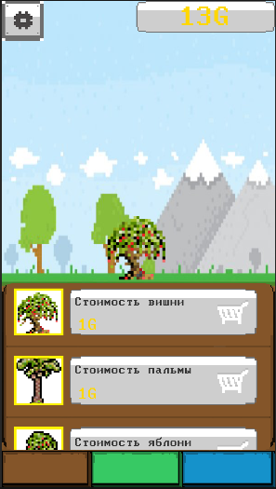
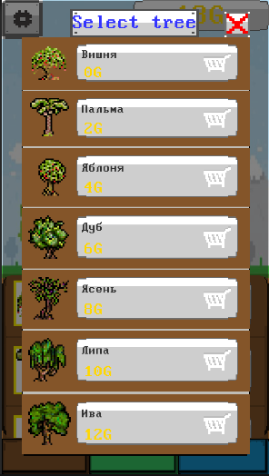
Интерфейс программы

Slide 6
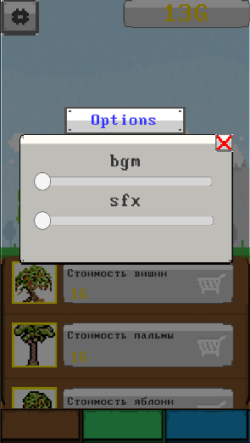
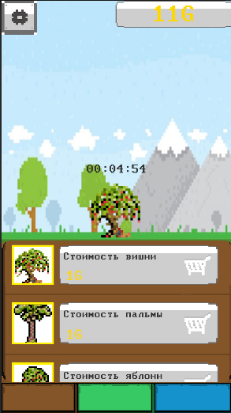
Интерфейс программы

Slide 7
Тестирование программы
В результате проведённого тестирования, ошибок выявлено не было.
Тестирование разработанной программы позволяет сделать вывод, что программа удовлетворяет требованиям, предъявляемым к интерфейсу взаимодействия с пользователем и доступ к данным

Slide 8
Системные требования
Android устройство с версией прошивки не ниже “Android 5.0 Lollipop”.

Slide 9
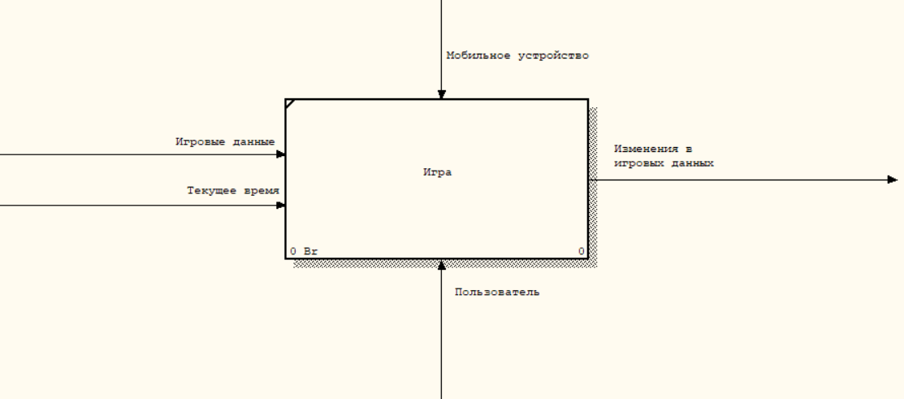
Функциональная модель

Slide 10
Диаграмма вариантов использования

Slide 11
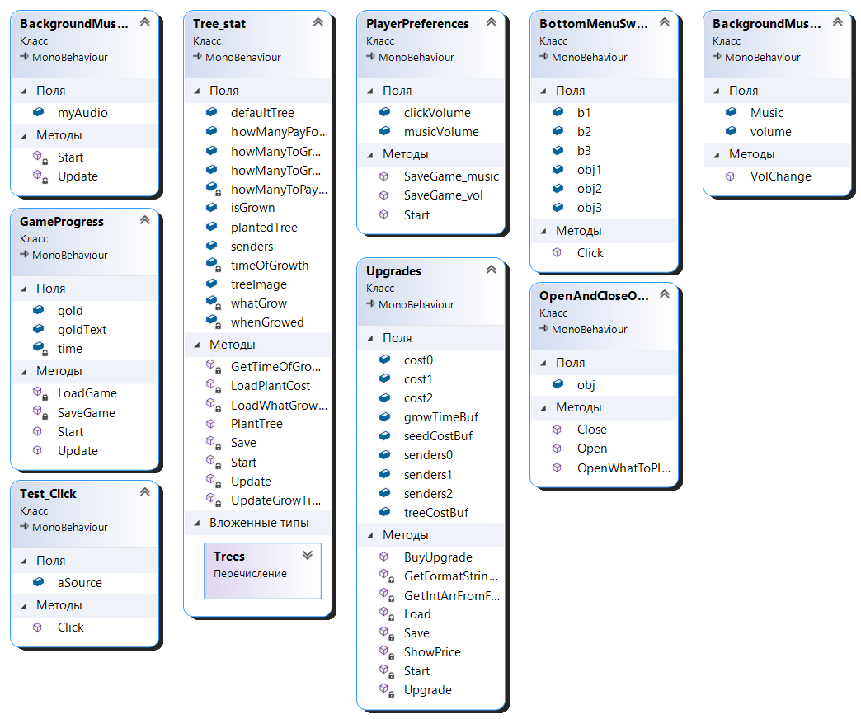
Диаграмма классов

Slide 12
Курсовой проект
Учреждение образования «Минский государственный колледж электроники»
Разработка приложения «ZHGI»
(кликер)
Разработал: Жгуновский Олег Борисович
Руководитель: Леус Жанна Владимировна

